Slide 1
貪吃蛇
102502036 資工3B 馬浩威

Slide 2
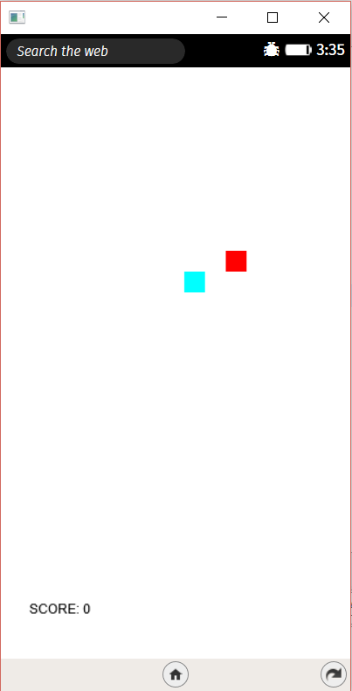
介紹
一款充滿大家童年的回憶的小遊戲
Nokia 3310時代的遊戲霸主
介面簡潔

Slide 3
遇到的困難
Touch enent判斷蛇前進的方向
結合touch end 跟 touch start來判斷

Slide 4
題外話
本來想做的是WebRTC來做及時的一個溝通,但是卡在連線問題無法做成app的形式
https://kevingleason.me/SimpleRTC/minivid.html

